Slide 1

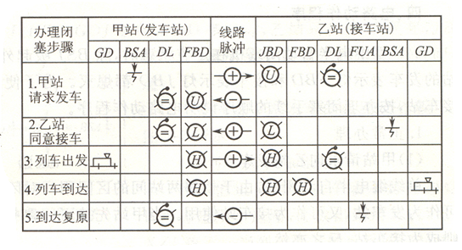
故障案例二
故障现象：
列车从发车站发出，压入轨道区段后，接车站一直响铃。
……
＝

Slide 2
故障案例二
故障分析：
接车站收到列车出发信号后，TCJ↑→GDJ↑→TJJ↓。如果接车站轨道电路故障，GDJ不能吸起，TJJ仍然保持吸起。

Slide 3
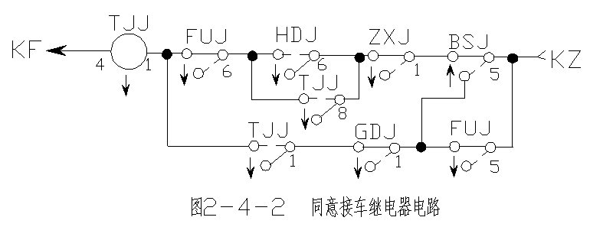
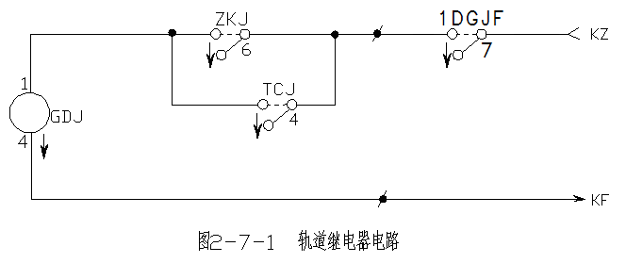
故障案例二
收到列车出发信号
ZXJ↑
TCJ↑
轨道电路故障
GDJ未能吸起
TJJ保持↑

Slide 4
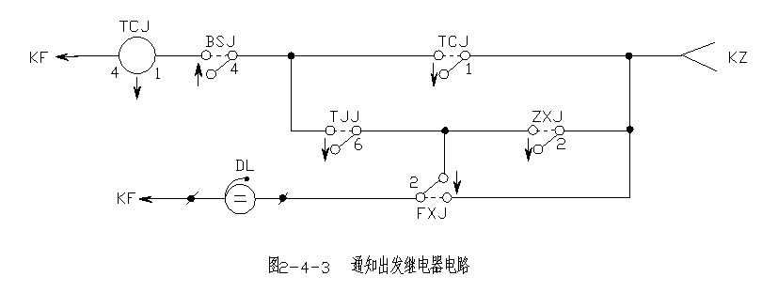
故障案例二
故障分析：
TCJ和TJJ同时吸起，沟通接车站电铃电路，接车站一直响铃。

